Slide 1
Aplikasi Pengolahan Citra
DETEKSI WARNA
Achmad Basuki,
Nana Ramadijanti
PENS-ITS, 2009

Slide 2
Materi
Format Warna
  RGB
  r-g Color
  Normalized RGB
  HSV
  YCrCb
  TSL
Deteksi Warna
  Static Threshold
  Distance Threshold
  Dynamic Threshold

Slide 3
Format Warna

Slide 4
Format Warna Pada Gambar
Gambar (Digital) adalah sekumpulan titik yang disusun dalam bentuk matriks, dan nilainya menyatakan suatu derajat kecerahan (derajat keabuan/gray-scale). Derajat keabuan 8 bit menyatakan 256 derajat kecerahan.
Pada gambar berwarna nilai setiap titiknya adalah nilai derajat keabuan pada setiap kompoen warna RGB. Bila masing-masing komponen R,G dan B mempunyai 8 bit, maka satu titik dinyatakan dengan (8+8+8)=24 bit atau 2²⁴ derajat keabuan

Slide 5
Format RGB
Format RGB (Red, Green & Blue) adalah format dasar yang digunakan oleh banyak peralatan elektronik seperti monitor, LCD atau TV untuk menampilkan sebuah gambar.
Pada format RGB, suatu warna didefinisikan sebagai kombinasi (campuran) dari komponen warna R, G dan B.

Slide 6
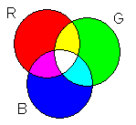
Format RGB
Warna | R | G | B
Hitam | 0 | 0 | 0
Merah | 255 | 0 | 0
Hijau | 0 | 255 | 0
Biru | 0 | 0 | 255
Kuning | 255 | 255 | 0
Magenta | 255 | 0 | 255
Cyan | 0 | 255 | 255
Putih | 255 | 255 | 255
Abu-Abu | 127 | 127 | 127
Orange | 255 | 110 | 0
Ungu | 128 | 0 | 255
Coklat | 128 | 25 | 0
Pink | 255 | 190 | 220
Navy | 0 | 0 | 120
Pada format warna RGB 24 bit, maka nilai R, G dan B masing-masing 0-255

Slide 7
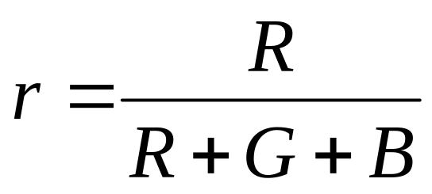
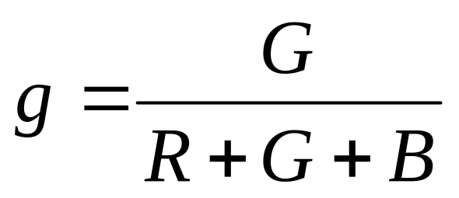
R-G Color Space
Nilai r-g digunakan untuk mendeteksi warna kulit,
  J. Fritsch, S. Lang, M. Kleinehagenbrock, G. A. Fink and G. Sagerer, Improving Adaptive Skin Color Segmentation by Incorporating Results from Face Detection, Proc. IEEE Int. Workshop on Robot and Human Interactive Communication (ROMAN), Berlin, Germany,September 2002. IEEE.
Nilainya berada 0-1 pada setiap komponen r dan g

Slide 8
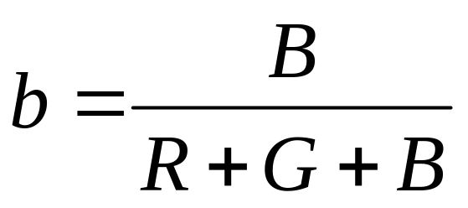
Normalized RGB
Vladimir Vezhnevets Vassili Sazonov Alla Andreeva, ”A Survey on Pixel-Based Skin Color Detection Technique”, Graphics and Media Laboratory, Faculty of Computational Mathematics and Cybernetics Moscow State University, Moscow, Russia.

Slide 9
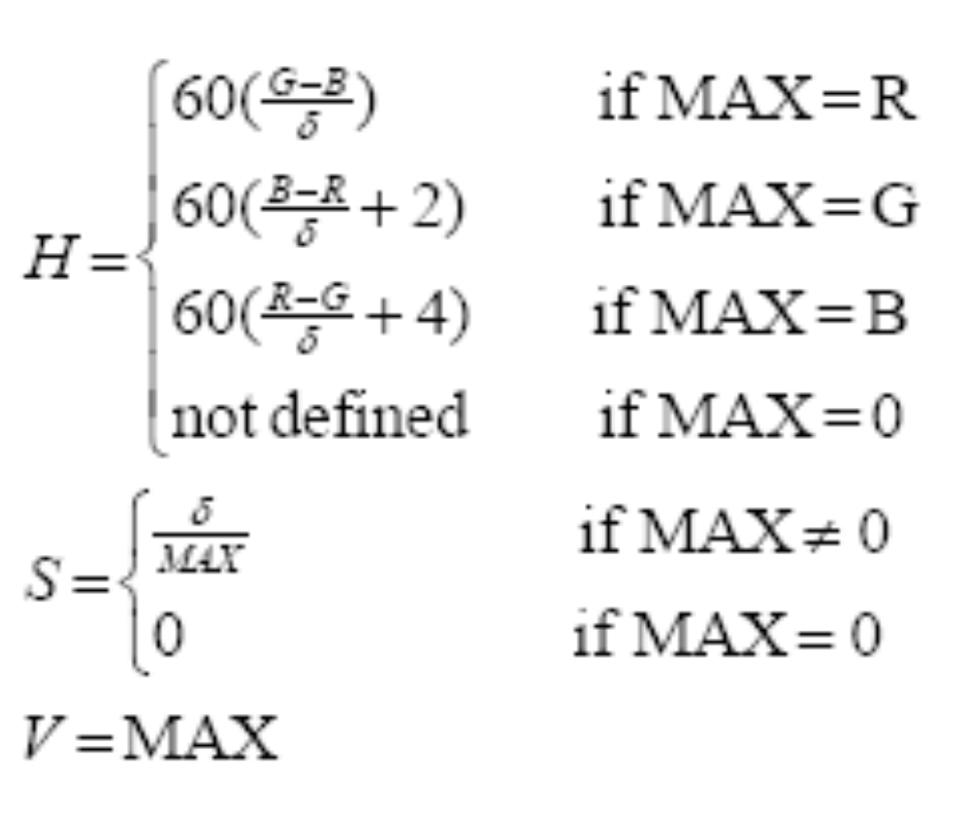
HSV (Hue, Saturation, Value)

Slide 10
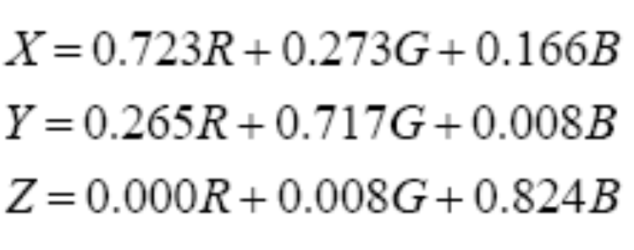
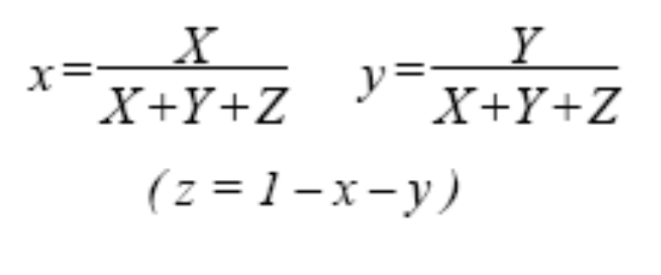
CIE
(Commission Internationale de l’Eclairage)
RGB
XYZ
CIE

Slide 11
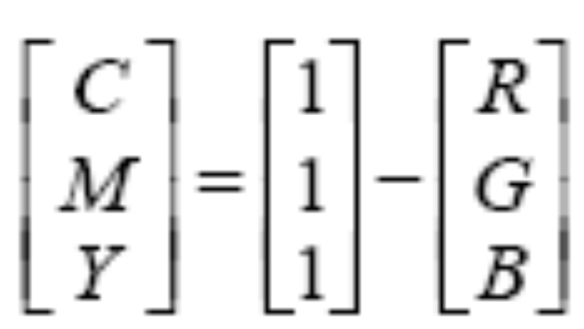
CMY
(Cyan Magenta Yellow)

Slide 12
YCrCb
Y = 0.299R+0.587G+0.114B
Cr = R−Y
Cb = B−Y

Slide 13
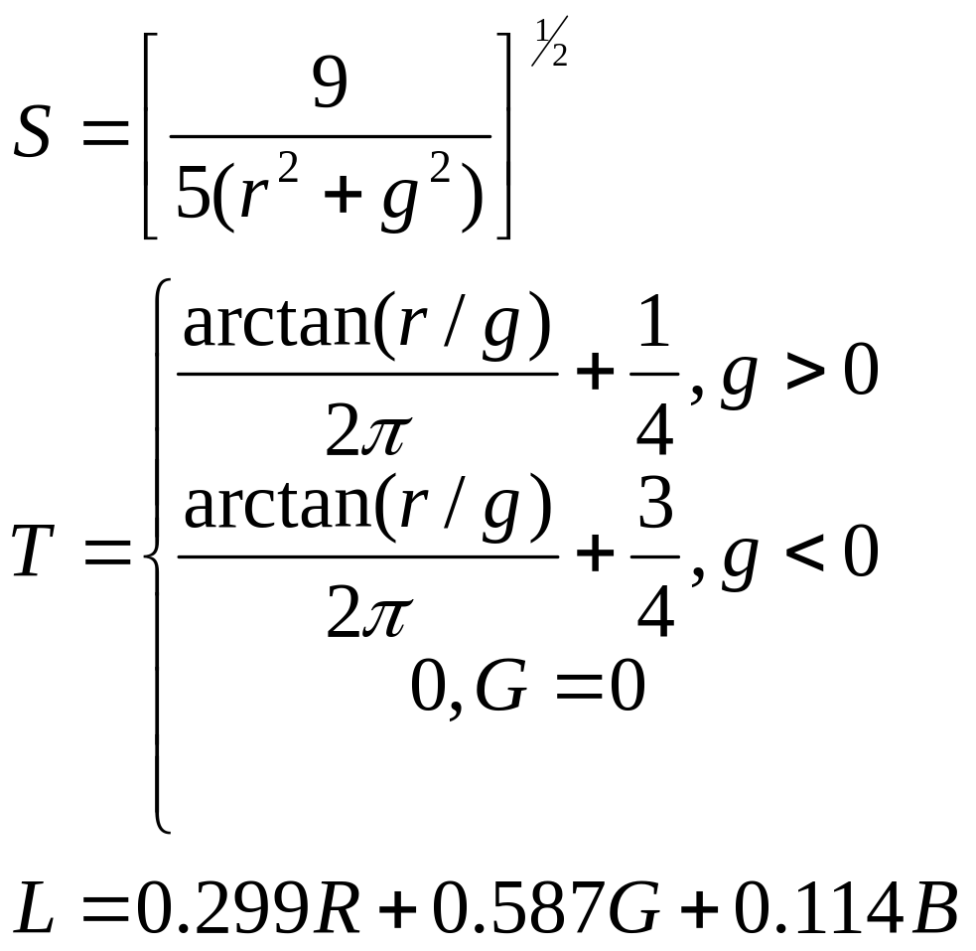
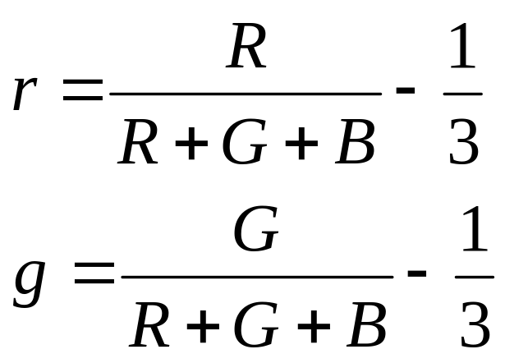
TSL (Tint, Saturation, Lightness)
Dimana:

Slide 14
Thresholding

Slide 15
Deteksi Warna
Mendeteksi adanya warna-warna tertentu
Menentukan posisi pixel dengan warna yang ditentukan
Aplikasi: Deteksi rambu-rambu lalu lintas, deteksi bola dengan warna tertentu, deteksi obyek berdasarkan warna, deteksi kulit (skin detection)

Slide 16
Threshold RGB
Untuk warna-warna dasar, nilai RGB cukup efektif dalam melakukan deteksi meskipun cara ini bukan cara terbaik.
Nilai threshold dapat dipelajari berdasarkan pola warna atau ditentukan secara intuitif, tetapi threshold RGB ini sangat rentan terhadap kestabilan cahaya
Aplikasi untuk menentukan nilai threshold terbaik dalam suatu permasalahan dapat dilakukan menggunakan teknik-teknik machine learning.

Slide 17
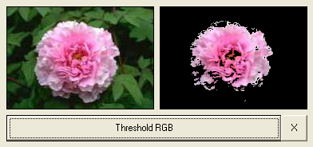
Contoh Threshold RGB
Nilai threshold : R>163; 43<G<222, 32<B<250

Slide 18
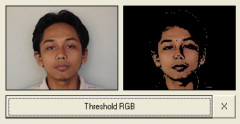
Nilai Threshold RGB
Nilai threshold : 112<R<168; 70<G<149, 44<B<118

Slide 19
Threshold HSV
Untuk warna-warna natural, nilai HSV cukup efektif dalam melakukan deteksi.
Nilai threshold dapat dipelajari berdasarkan pola warna atau ditentukan secara intuitif. Dibandingkan dengan RGB, threshold HSV ini cenderung lebih stabil terhadap perubahan cahaya.
Aplikasinya seperti pada threshold untuk warna buah, warna pada pemandangan atau warna-warna pada obyek yang bukan buatan manusia.

Slide 20
Threshold YCrCb
YCrCb adalah format warna Yellow, Crominan Red dan Crominan Blue.
Range nilai masing-masing komponen :
  0≤Y≤255
  -255≤Cr≤255
  -255≤Cb≤255

Slide 21
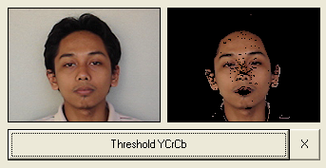
Threshold YCrCb
Nilai threshold : 41<Y<145; 10<Cr<52, -16<Cb<-4

Slide 22
Color Thresholding
Static Thresholding: nilai threshold dicari secara intuisi. Berarti kita harus mempelajari warna pada gambar dulu sebelum menentukan nilai threshold.
Distance Threshold: nilai threshold adalah nilai batas jarak dari sebuah warna dengan warna referensi.
Dynamic Threshold: nilai threshold dicari menggunakan algoritma searching atau klasifikasi.

Slide 23
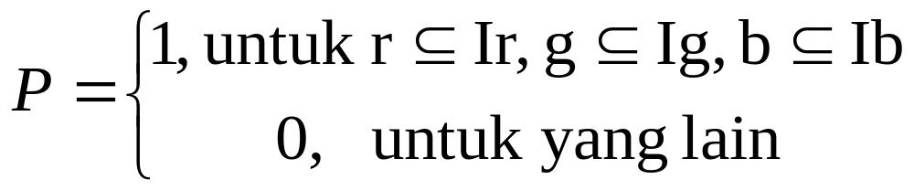
Static Color thresholding
Dimana :
Ir, Ig, Ib adalah interval untuk warna r, g dan b yang ditentukan secara spesifik
Misalkan untuk mengambil warna merah dilakukan dengan:
IF r>200 and g<64 and b<64 THEN warna=merah
Nilai threshold

Slide 24
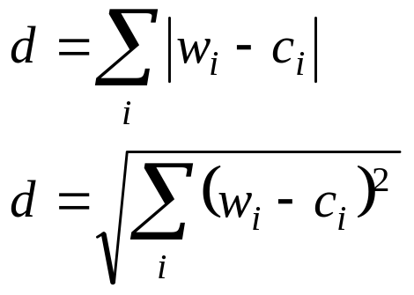
Distance Color thresholding
Bila diketahu warna acuan mempunyai nilai elemen warna c1, c2 dan c3. Maka setiap warna w1, w2 dan w3 dapat dihitung jaraknya dengan warna referensi dengan cara:
(Jarak Manhattan)
(Jarak Euclidian)
Nilai threshold ditentukan dengan besarnya jarak warna maksimum dari sebuah warna dan warna referensi.

Slide 25
Dynamic Color Threshold
Threshold dapat dipilih apakah threshold global atau threshold local
Threshold menggunakan distance threshold dari warna-warna di sekitar obyek yang dimaksud

Slide 26
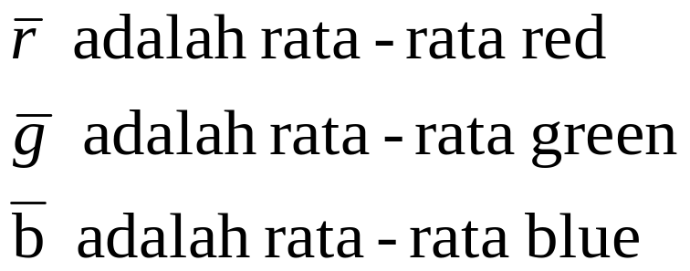
Color Thresholding Dinamik
Dengan Rata-Rata Acuan
Sebelumnya diambil gambar-gambar contoh sebagai acuan untuk menentukan threholding dari warna yang diinginkan.
Dari data warna-warna tersebut diambil rata-rata dari setiap elemen warna:
Thresholding dilakukan dengan jarak d dari setiap rata-rata elemen warna

Slide 27
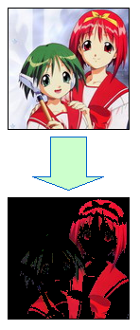
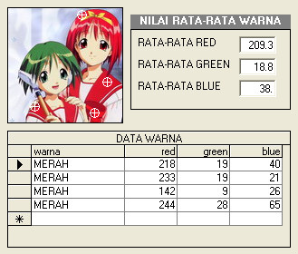
Color Thresholding Dinamik
Dengan Rata-Rata Acuan

Slide 28

Perbandingan Thresholding Static dan Dinamik
Thresholding
Dinamik
Thresholding
Static

Slide 29
Aplikasi Color Detection
SKIN DETECTION
Menggunakan deteksi warna kulit (skin detection) dapat dilakukan menggunakan format RGB atau YCrCb
Mendeteksi warna kulit banyak digunakan untuk aplikasi pengenalan wajah, deteksi badan atau anggota badan.
Sangat sulit mendapatkan sistem deteksi warna kulit yang bersifat general, karena ada perbedaan warna kulit pada masing-masing ras (melayu, cina, eropa, latin atau afrika )

Slide 30
Aplikasi Color Detection
DETEKSI DAN PENGENALAN BUAH
Setiap buah mempunyai warna yang spesifik
Color thresholding dapat digunakan untuk mendeteksi dimana letak buah
Color histogram dapat digunakan un tuk mengenali buah.

Slide 31
Aplikasi Color Detection
DETEKSI KEMATANGAN TOMAT
Kematangan tomat dapat dibedakan menjadi tiga fase yaitu hijau, campur-warna dan merah
Dengan deteksi warna RGB atau HSV atay YCrCb dapat dideteksi kematangan tomat

Slide 32
Aplikasi Color Detection
DETEKSI RAMBU-RAMBU LALU LINTAS
Deteksi rambu-rambu lalu lintas dapat dilakukan menggunakan color thresholding baik RGB atau HSV, karena rambu-rambu lalu lintas mempunyai warna dan bentuk yang spesifik.
Deteksi rambu-rambu lalu lintas dapat digunakan untuk dipasang pada kendaraan sebagai co-pilot atau smart navigation

